Slide 1

Mesterséges Intelligencia
Többosztályos klasszifikáció

Slide 2

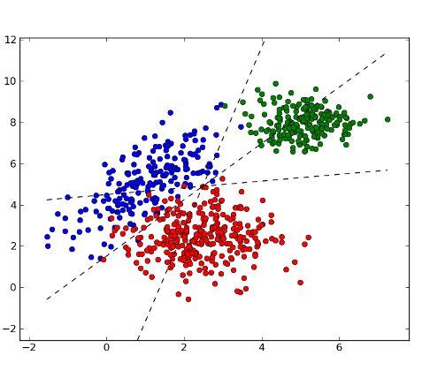
Többosztályos klasszifikáció
Az adatokat több, mint 2 osztályba kell sorolni
Felügyelt tanulási módszer

Slide 3

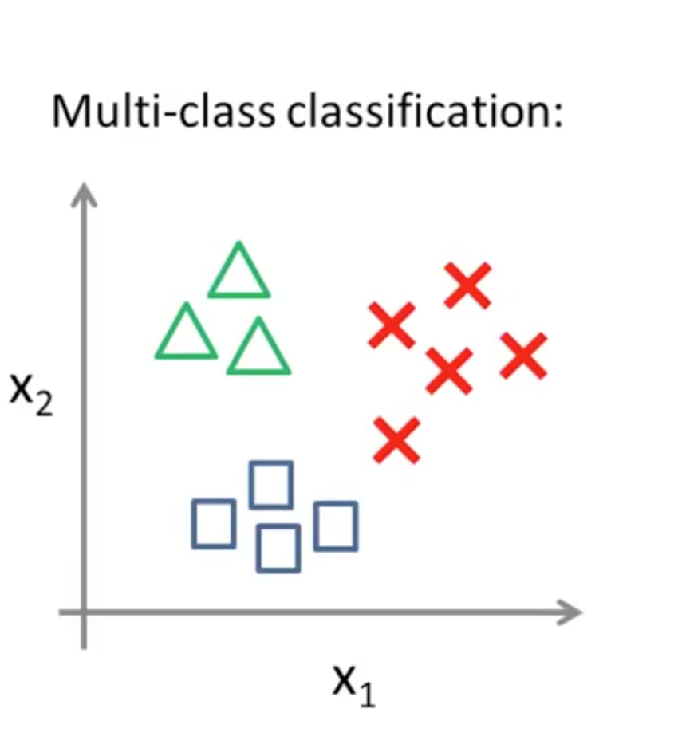
Példa (Nőszirom fajták)
Egy klasszikus ML adatszett. 3 különböző nőszirom típus biológiai jellemzői szerepelnek az adatokban.
Tanító adatok: 4 mért adat + egyed típusa (a 3 osztály egyike)
Tesztadatok: a modell egy mért adatnégyesből megállapítja, mely osztályba tartozik az egyed

Slide 4
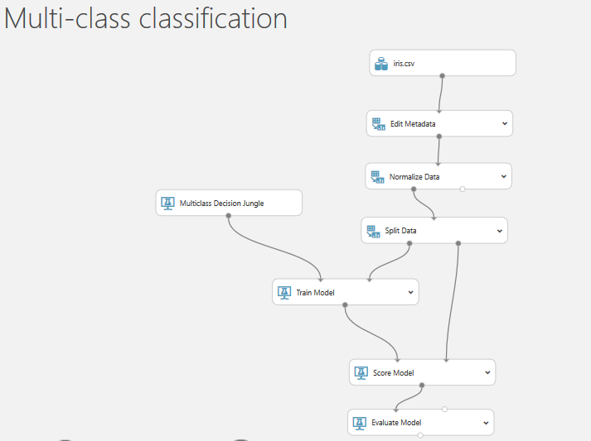
Példa kísérlet
https://gallery.azure.ai/Experiment/Multi-class-classification

Slide 5
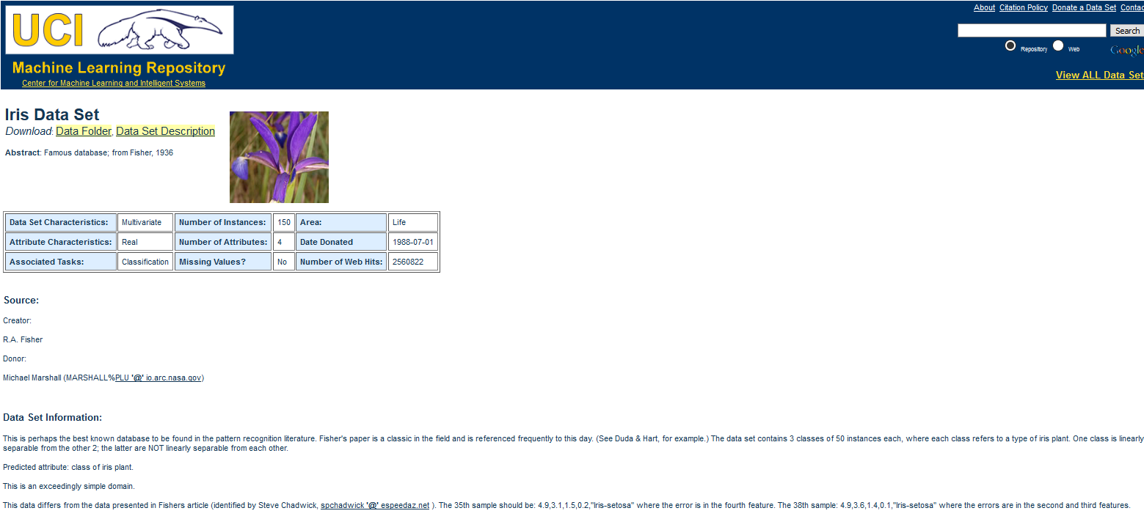
Adatforrás
Az UCI Machine Learning repository-jából: az Írisz (nőszirom).
Innen tölthető le CSV formátumban: https://archive.ics.uci.edu/ml/datasets/iris

Slide 6
Attribútumok
Az egyes nőszirmokról az alábbi mért attribútumaink vannak:
1. sepal length: csészelevél hosszúsága (cm) 2. sepal width: csészelevél szélessége (cm) 3. petal length: virágszirom hosszúsága (cm) 4. petal width: virágszirom szélessége (cm) 5. class – osztály: lehetséges értékei: - Iris Setosa - Iris Versicolour - Iris Virginica

Slide 7
Adat előkészítés
A leíró attribútumokat (Feature field) ki kell jelölni.
Melyek lehetnek ezek?
A valós számokat tartalmazó attribútumokat explicit lebegőpontosra módosítjuk
Beállítás folyamata:
Ehhez a Data Transformation-ból a Manipulation menüben az Edit Metadata pontot húzzuk a vászonra.
A Launch column selector gombra kattintva válasszuk ki a szükséges oszlopokat
A Data Type-ot állítsuk Floating point-ra
A Field-t állítsuk: Feature-re (Megj.: Feature szelekcióra van a Feature Selection elem is a bal menüben)

Slide 8
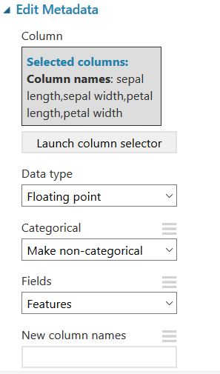
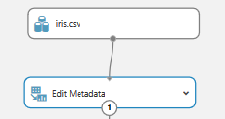
Adat előkészítés

Slide 9
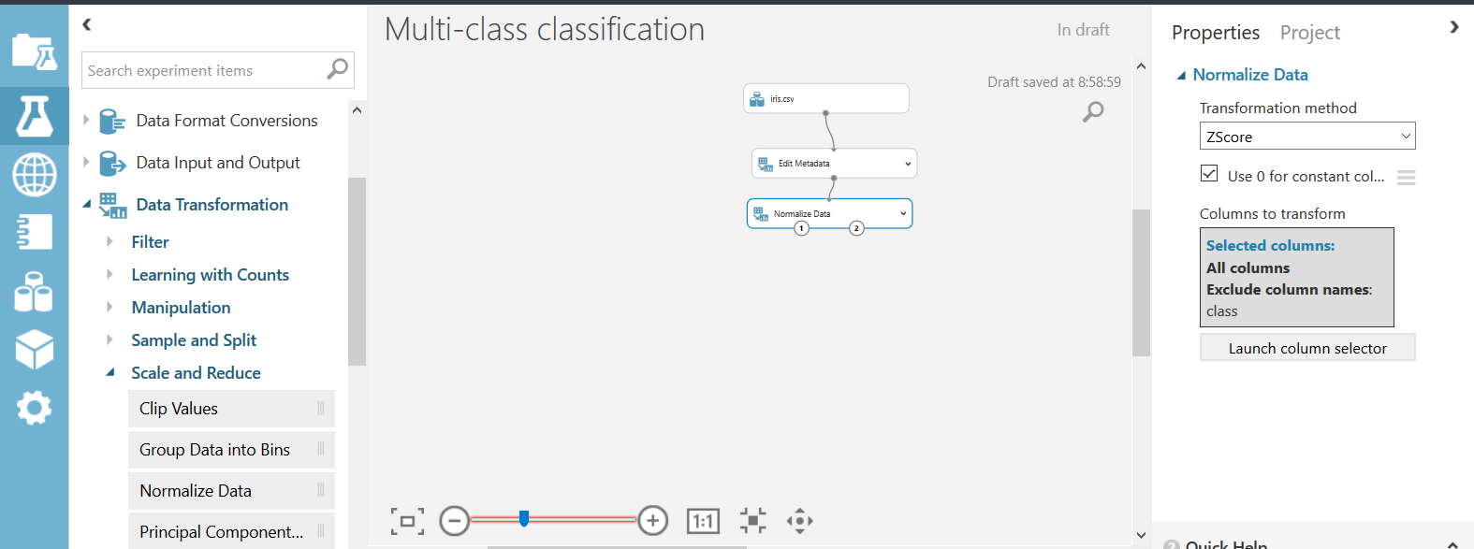
Adat előkészítés - normalizálás
Az adatokat normalizálni kell, azért, hogy a paraméterek ugyanazon a skálán legyenek, és egyes paraméterek ne befolyásolják a modellt erősebb mértékben, mint mások.
Érintett attribútum: class
A Data Transformation-ból a Scale and Reduce menüből a Normalize Data pontot húzzuk a vászonra.

Slide 10
Tanító és tesztelő adathalmaz
Az adathalmazt szétosztjuk tanító és tesztelő adathalmazokra:
a Data Transformation-ból a Manipulation menüben az Split Data pontot húzzuk a vászonra.
A felosztás módja (Splitting mode) maradjon sor (Split Rows)
A felosztás 1 kimeneti halmaza (tanuló adathalmaz) legyen 80%, azaz 0,8 – lévén, hogy kevés az elemszám, a jobb eredmény érdekében minél több elem kell. Ugyanakkor túl sok sem lehet, mert akkor az ellenőrzéshez nem lesz elég adat.
Randomized split: véletlenszerű kiválasztás
Stratified split: Akkor kell True-ra (igazra) állítani – jelen esetben nem kell – ha fontos, hogy a strata vagy stratification key oszlopokból válasszon ki reprezentatív mintát.
Random Seed: 0-tól különböző megadása az eredményeket általában reprodukálhatóvá teszi. Ha meg kell ismételni az adathalmaz osztás művelet eredményeit, meg kell adni egy szórás számot a véletlenszám-generátor számára. Ellenkező esetben a számot alapértelmezés szerint 0-ra állítjuk, ami azt jelenti, hogy az értéket a rendszerórából kapjuk.

Slide 11
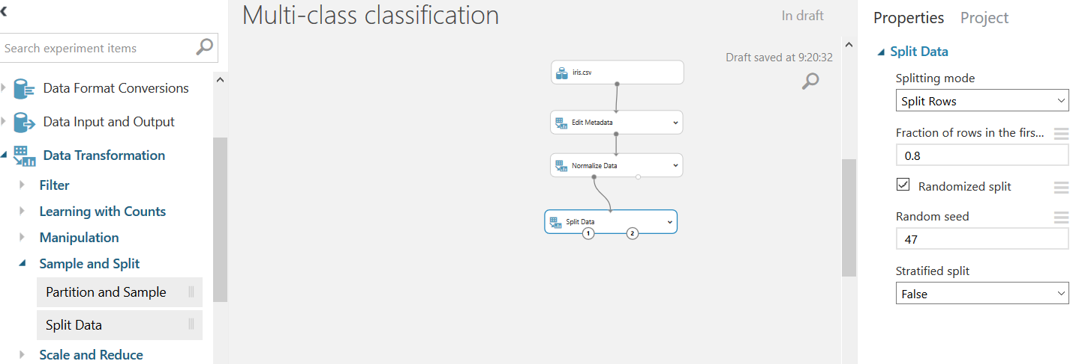
Tanító és tesztelő adathalmaz

Slide 12
Algoritmus kiválasztása
A Machine Learning menüből az Initialie Model / Classification almenüből húzzuk a vászonra a Multiclass Decision Jungle elemet (DAG).
Feladat: Hasonlítsd össze, hogy a Multiclass Decision Forest algoritmussal.
Beállítások:
Resampling method:
Bagging: bootstrap aggregáció
Replicate: minden fa ugyanazon a bemenő adathalmazon tanul
Create Trainer mode:
Parameter Range: paraméterek automatikus beállítása
Sinlge parameter: testreszabható
Number of Decision DAGs: gráfok max száma
Maximum depth of the Decision DAGs: gráfok maximális mélysége
Maximum width of the Decision DAGs: gráfok maximális szélessége
Number of optimization steps per decision DAG layer: iterációk száma
Allow unknown values for categorical features: ismeretlen értékeket is megengedünk-e.
Notes:
Ellentétben a hagyományos döntési fákkal, amelyek csak egy utat tesznek lehetővé minden csomópontra. A döntési dzsungel a gyökérből az egyes levelekhez több utat keres. A betanítás során a csomópontok felosztása és a csomópontok összevonása a pontosan ugyanazon célfüggvény minimalizálásával történik, a leveleken levő entrópia súlyozott összege. A hagyományos döntési fákkal szemben alacsonyabb memória igénye van, jobban általánosítható, viszont a futási idő valamivel lassabb.
További információk: http://primo.ai/index.php?title=Decision_Jungle

Slide 13
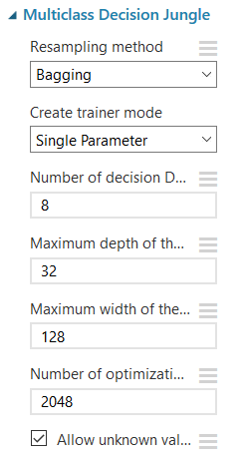
Algoritmus kiválasztása

Slide 14
Algoritmus kiválasztása
A modell betanításához Machine Learning menüből az Train almenüből húzzuk a vászonra a Train Model elemet.
Label (output / kimenet) oszlopnak állítsuk be a class attribútumot.
Kössük össze a két elemet.

Slide 15
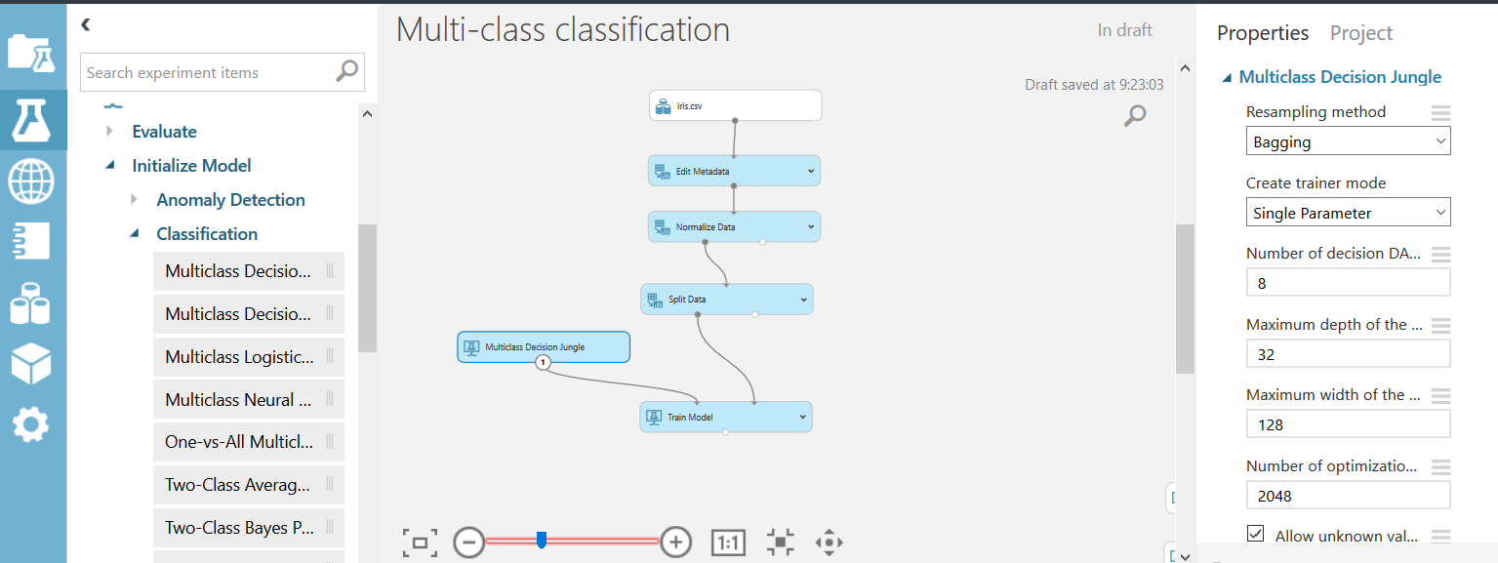
Algoritmus kiválasztása - betanítás

Slide 16
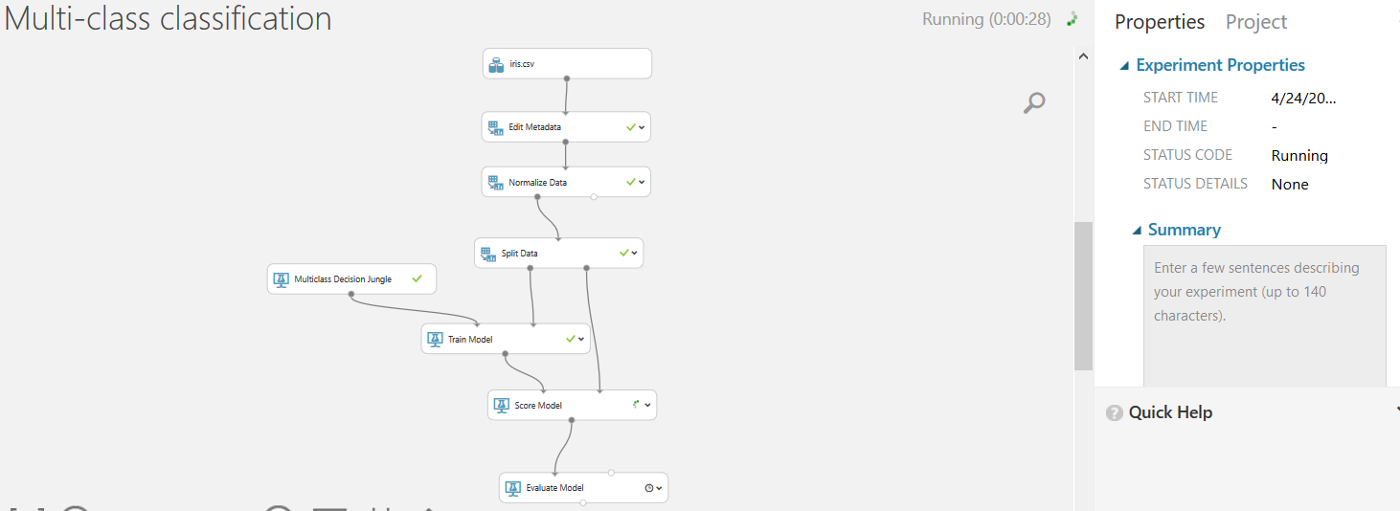
Értékelés és validálás
A modellt kipróbáljuk a tesztelési adatokra, melyeket még soha nem látott.
A Machine Learning menüből az Score almenüből húzzuk a vászonra a Score Model elemet.
A Machine Learning menüből az Evaluate almenüből húzzuk a vászonra a Evaulate Model elemet.

Slide 17
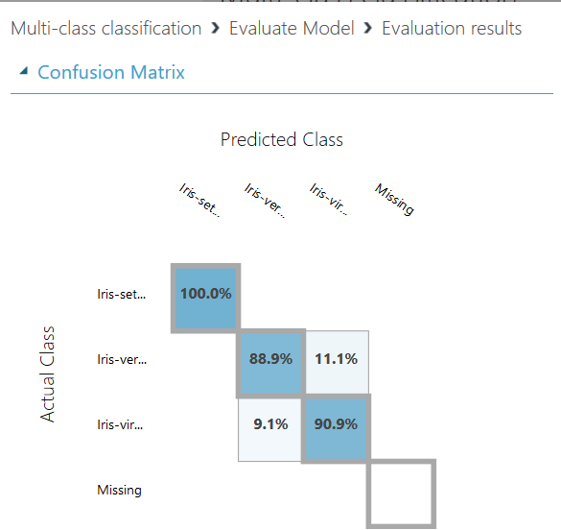
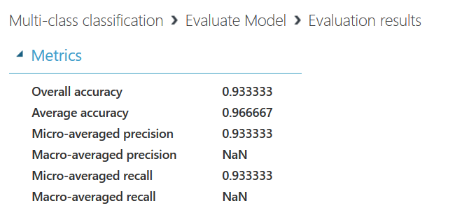
Futtatás és eredmények ellenőrzése
Az Evaulate modell elemen jobb egérgombbal kattintva a Run Selected ponttal tudjuk lefuttatni, majd ugyanitt az Evaulation Results pontban meg tudjuk nézni, illetve vizualizálni is az eredményt.

Slide 18
Azure Notebooks - Python

Slide 19
Feldolgozó könyvtárak, adatbetöltés
A szükséges könyvtárak és adatok betöltése:
import numpy as np
import pandas as pd
from sklearn.model_selection import train_test_split
from sklearn.preprocessing import StandardScaler
from sklearn.ensemble import RandomForestClassifier
from sklearn.metrics import confusion_matrix
from sklearn.externals import joblib
Adathalmaz betöltése:
iris_dataset = pd.read_csv('iris.csv')

Slide 20
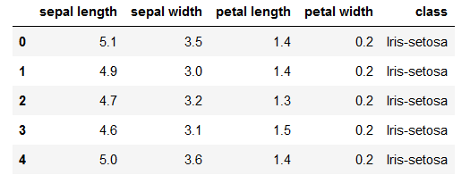
Adat analízis
A head() függvénnyel érdemes megvizsgálni az adathalmaz első néhány sorát, hogy megérthessük az adatokat.
iris_datadset.head()
Az adatokból is láthatjuk, hogy a sepal lenght, sepal width, petal length, petal width attribútumok a bemeneti leíró adatok, míg a class az eredmény. A class oszlopban írjuk le az adott írisz fajtáját.

Slide 21
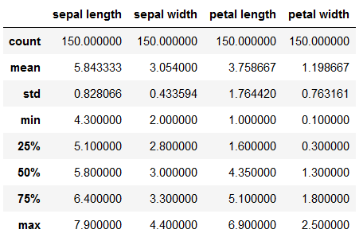
Adat analízis
A describe() függvénnyel további általános statisztikai számításokat végezhetünk az egyes attribútumokra.
iris_dataset.describe()
Mit számunkra hasznosat tudunk ebből kiolvasni?
150 rekordot tartalmaz az adathalmaz.
Nincsenek hiányzó értékeink (minden attribútum esetén 150 szerepel)

Slide 22
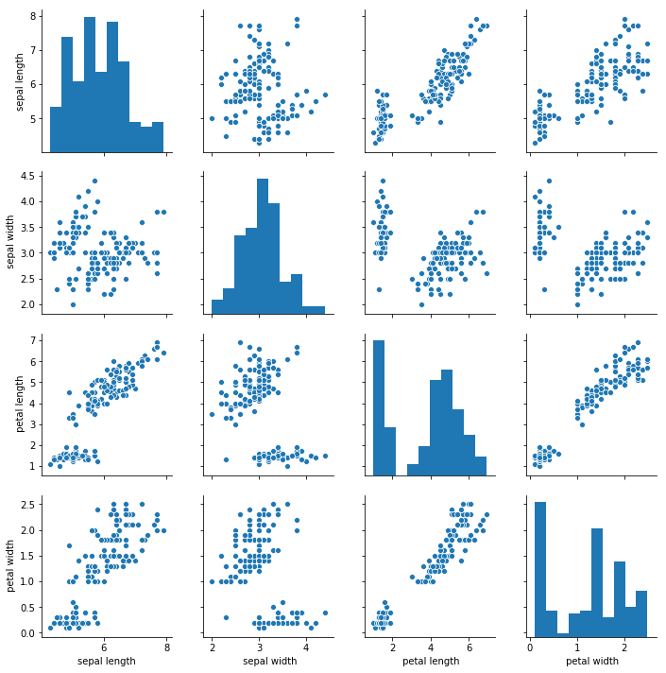
Adat analízis
Ahhoz, hogy legyen egy elképzelésünk arról, hogy az egyes leíró attribútumok (feature-k) között milyen összefüggés van, a Seaborn könyvtár pairplot() függvényét használhatjuk:
sns.pairplot(iris_dataset)­

Slide 23
Adat előfeldolgozás
A Random Forest alkalmazásához át kell konvertálnunk a nőszirom neveket ['Iris-setosa','Iris-versicolor','Iris-virginica’] értékről [0,1,2] értékre.
A factorize() függvénnyel alakítjuk át, így őrizve meg a definíciót is:
factor = pd.factorize(iris_dataset[class’])
iris_dataset.class = factor[0]
definitions = factor[1]

Slide 24
Adat előfeldolgozás
Adatok felosztása tanuló és tesztelő halmazra: az Sklearn.model.selection modul train_test_split() függvényével. A test_size paraméter értéke legyen 20%, azaz 0.2. Megadjuk a tanuló leíró, teszt leíró, a tanuló cél és a teszt cél változókat.
train_features, test_features, train_labels, test_labels =
train_test_split(dataset_features, dataset_labels, test_size=0.2, random_state=21)

Slide 25
Feature scaling
A jobb, hatékonyabb eredmény miatt érdemes skálázni.
scaler = StandardScaler()
train_features = scaler.fit_transform(train_features)
test_features = scaler.transform(test_features)

Slide 26
Adatok betanítása
Random Forest klasszifikáció:
classifier = RandomForestClassifier(n_estimators = 10, criterion = 'entropy', random_state = 42)
classifier.fit(train_features, train_labels)
RandomForestClassifier(bootstrap=True, class_weight=None, criterion='entropy', max_depth=None, max_features='auto', max_leaf_nodes=None, min_impurity_decrease=0.0, min_impurity_split=None, min_samples_leaf=1, min_samples_split=2, min_weight_fraction_leaf=0.0, n_estimators=10, n_jobs=1, oob_score=False, random_state=42, verbose=0, warm_start=False)

Slide 27
Kiértékelés – Konfúziós mátrix
test_pred = classifier.predict(test_features)
reversefactor = dict(zip(range(3),definitions))
test_labels = np.vectorize(reversefactor.get)(test_labels)
test_pred = np.vectorize(reversefactor.get)(test_pred)
print(pd.crosstab(test_labels, test_pred, rownames=[‚Aktualus fajtak'], colnames=['Predikalt fajtak']))

Slide 28
Kiértékelés
 | Predikalt fajtak
Aktualis fajtak | Iris-setosa | Iris-versicolor | Iris-virginica
Iris-setosa | 13 | 0 | 0
Iris-versicolor | 0 | 12 | 3
Iris-virginica | 0 | 0 | 10

Slide 29
Köszönöm a figyelmet!

